Slide 1
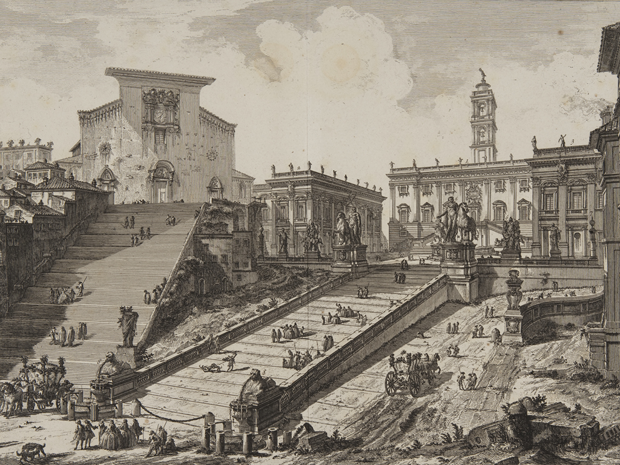
Тит Ма́кций Плавт
Основная информация
Произведения
Сохранившееся произведения
Автор: Терёшкин Владимир, 8 «В»
Дата сдачи: 8 ноября 2021 года ( 08.11.2021 )

Slide 2
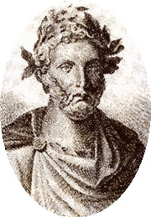
Тит Ма́кций Плавт
Основная информация
Произведения
Сохранившееся произведения
Дата рождения - 250 до н. э.
Место рождения - Сарсина, Умбрия
Дата смерти - 184 до н. э.
Место смерти - Рим, Римская республика
Род деятельности - комедиограф, поэт, актёр, драматург
Язык произведений - латынь

Slide 3
Тит Ма́кций Плавт
Основная информация
Произведения
Сохранившееся произведения
Дата рождения - 250 до н. э.
Тит Ма́кций Плавт (Titus Maccius Plautus), — выдающийся римский комедиограф, мастер паллиаты. Написал около 130 комедий, из которых сохранилось 20.
Место рождения - Сарсина, Умбрия
Дата смерти - 184 до н. э.
Место смерти - Рим, Римская республика
Прибыв в Рим, Плавт поступил служителем в актёрскую труппу, затем занимался торговлей, но неудачно, после чего работал по найму; в свободное время писал комедии. У Плавта не было патронов-аристократов — он зависел от массового зрителя. Плавту пришлось много путешествовать и встречаться с людьми, принадлежащими к разнообразным прослойкам населения Италии.
Род деятельности - комедиограф, поэт, актёр, драматург
Язык произведений - латынь

Slide 4
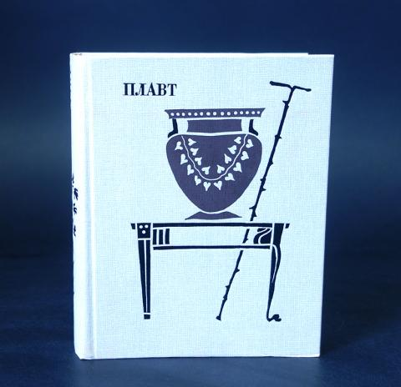
Тит Ма́кций Плавт
.
Основная информация
Произведения
Сохранившееся произведения
Тит Ма́кций Плавт (Titus Maccius Plautus), — выдающийся римский комедиограф, мастер паллиаты. Написал около 130 комедий, из которых сохранилось 20.
Большую роль в пьесах Плавта играют рабы, благодаря которым действие часто разворачивается и подводится к развязке. В комедиях почти всегда фигурируют прихлебатель (парасит) и сводник. В основе комедий часто лежит любовная интрига, но все они оканчиваются благополучно для главного героя. При этом женские роли на сцене исполнялись мужчинами.
Прибыв в Рим, Плавт поступил служителем в актёрскую труппу, затем занимался торговлей, но неудачно, после чего работал по найму; в свободное время писал комедии. У Плавта не было патронов-аристократов — он зависел от массового зрителя. Плавту пришлось много путешествовать и встречаться с людьми, принадлежащими к разнообразным прослойкам населения Италии.

Slide 5
Тит Ма́кций Плавт
.
Основная информация
Произведения
Сохранившееся произведения
Главный источник текстов Плавта — так называемый амброзианский палимпсест. Текст комедий был стерт, после чего на этом месте были записаны комментарии Августина к псалмам. Монах, который стирал текст, в одних местах делал это менее тщательно, чем в других. Середина рукописи была очищена менее старательно, благодаря чему имеется возможность прочесть текст.
Большую роль в пьесах Плавта играют рабы, благодаря которым действие часто разворачивается и подводится к развязке. В комедиях почти всегда фигурируют прихлебатель (парасит) и сводник. В основе комедий часто лежит любовная интрига, но все они оканчиваются благополучно для главного героя. При этом женские роли на сцене исполнялись мужчинами.ъ

Slide 6
Тит Ма́кций Плавт
.
Основная информация
Произведения
Сохранившееся произведения
Сохранилось 19 комедий и 1 трагикомедия
Некоторые из них:
«Амфитрион» (Amphitruo). Трагикомедия. 1146 строк.
«Ослы» (Asinaria). 947 строк.
«Клад» («Золотой горшок», Aulularia). 833 строки (конец утрачен).
«Стих» (Stichus). 776 строк. «Перс» («Персы», Persa). 858 строк.

Slide 7
Конец
Основная информация
Произведения
Сохранившееся произведения
.
Сохранилось 19 комедий и 1 трагикомедия
Некоторые из них:
«Амфитрион» (Amphitruo). Трагикомедия. 1146 строк.
«Ослы» (Asinaria). 947 строк.
«Клад» («Золотой горшок», Aulularia). 833 строки (конец утрачен).
«Стих» (Stichus). 776 строк. «Перс» («Персы», Persa). 858 строк.
Спасибо за внимание!

